Slide 1
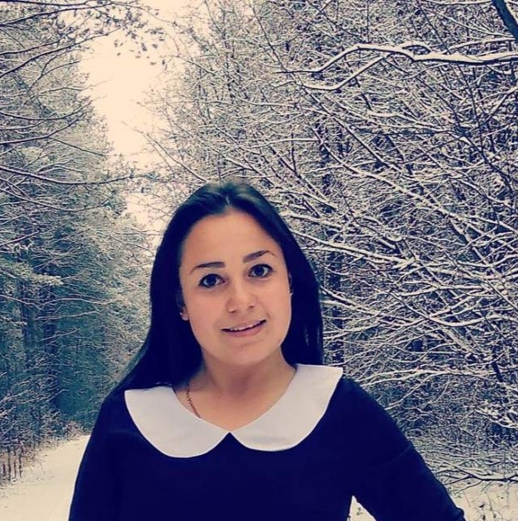
Министерство образования Республики Мордовия
Государственное казённое учреждение социального обслуживания Республики Мордовия
«Республиканский социальный приют для детей и подростков «Надежда»
ПОРТФОЛИО
на первую квалификационную
категорию
воспитателя
Шеяновой
Ольги Александровны

Slide 2
Дата рождения: 11.04.1995 г.
Профессиональное образование: высшее,
Мордовский государственный институт им.
М.Е. Евсевьева, № 2835, дата выдачи 24
июля 2017 г., «Бакалавр» 44.03.01 Педагогическое
образование
Общий трудовой стаж: 5 лет
Стаж педагогической работы в данном
учреждении: 5 лет
Стаж педагогической работы (по
специальности): 2 года
Сайт учреждения: http://rsp_nadezhda.soc13.ru

Slide 3
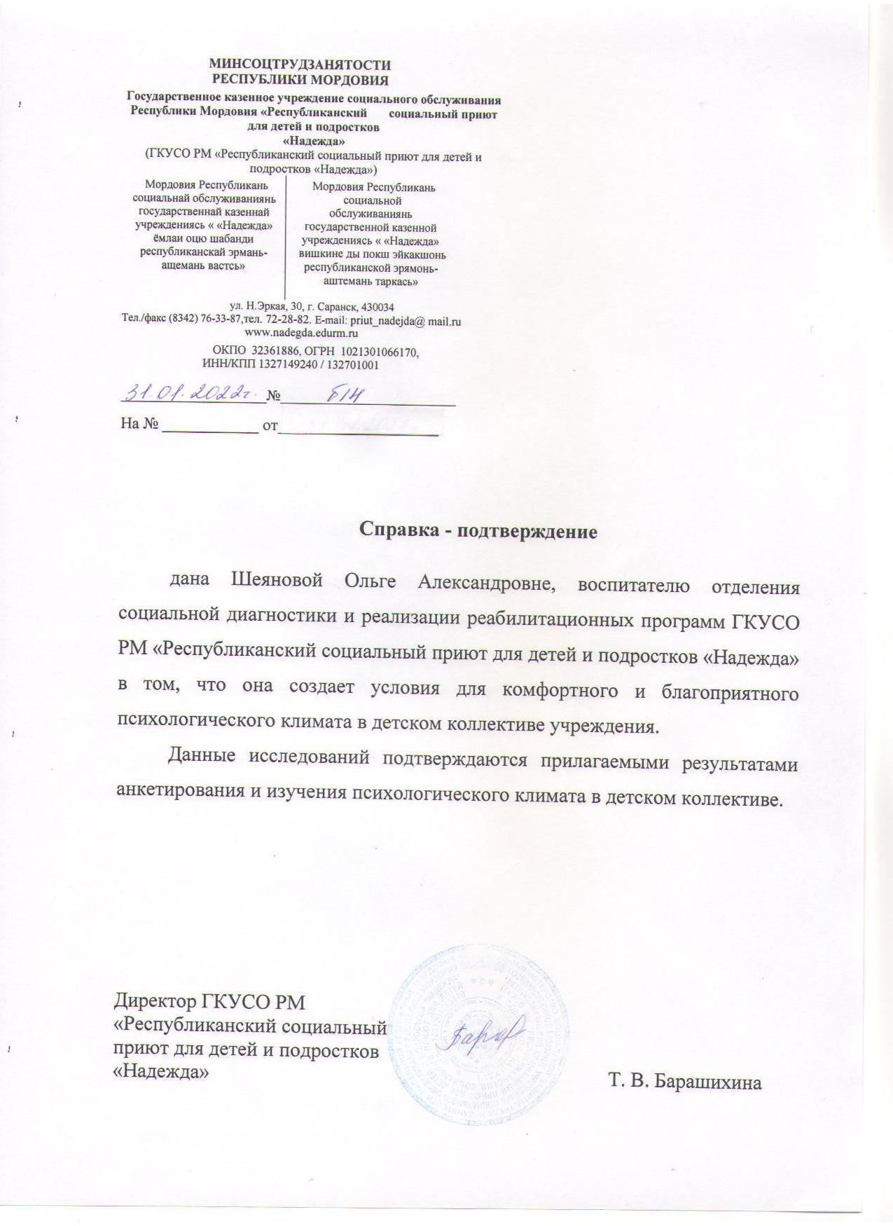
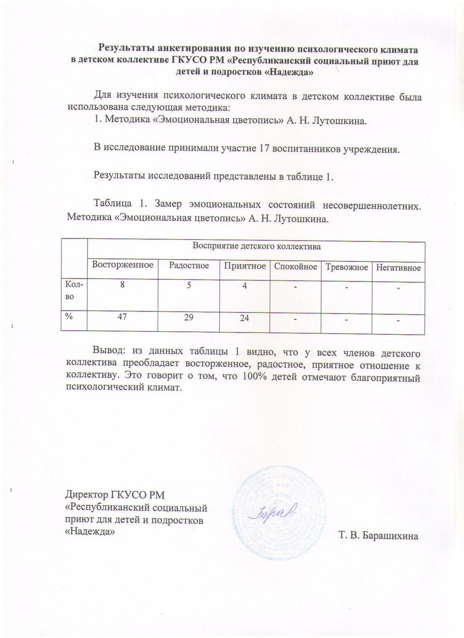
СОЗДАНИЕ КОМФОРТНОГО ПСИХОЛОГИЧЕСКОГО КЛИМАТА В ГРУППАХ

Slide 4
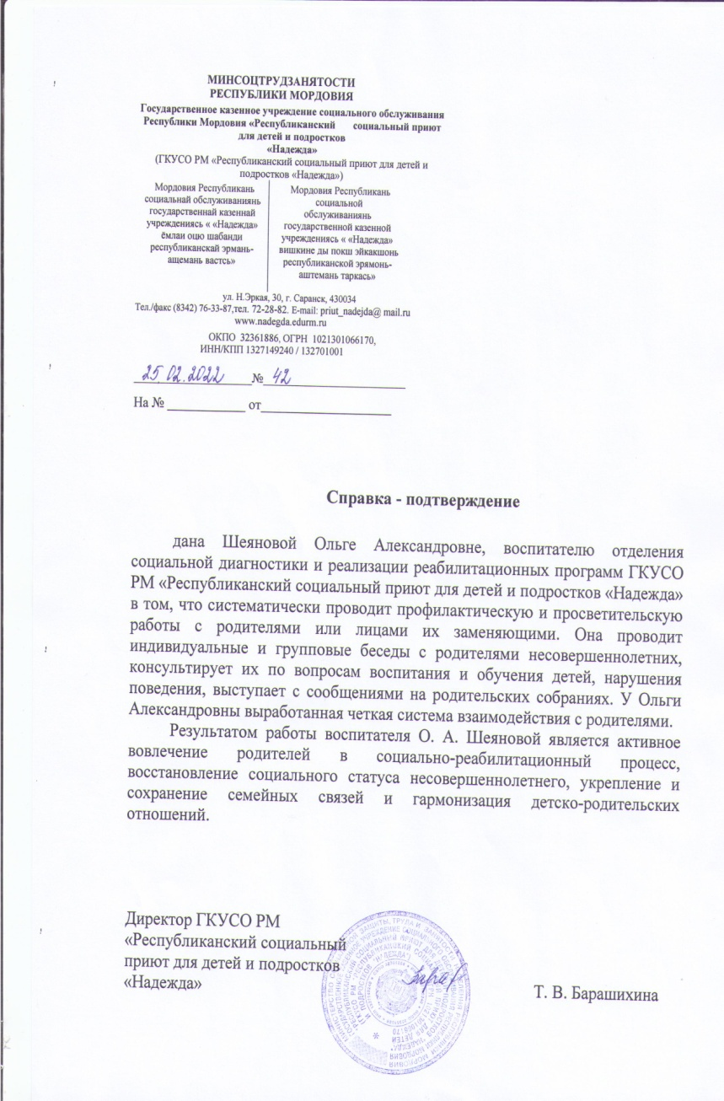
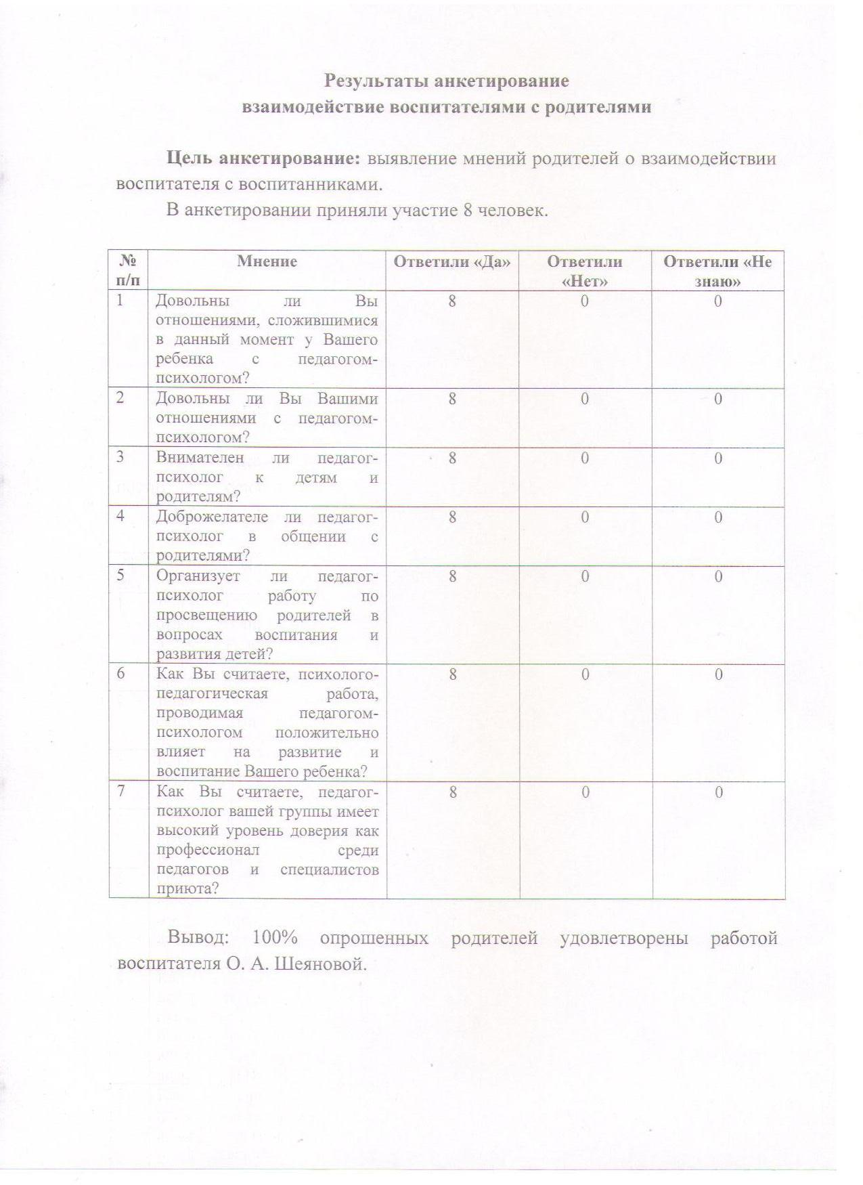
ВЗАИМОДЕЙСТВИЕ С РОДИТЕЛЯМИ

Slide 5
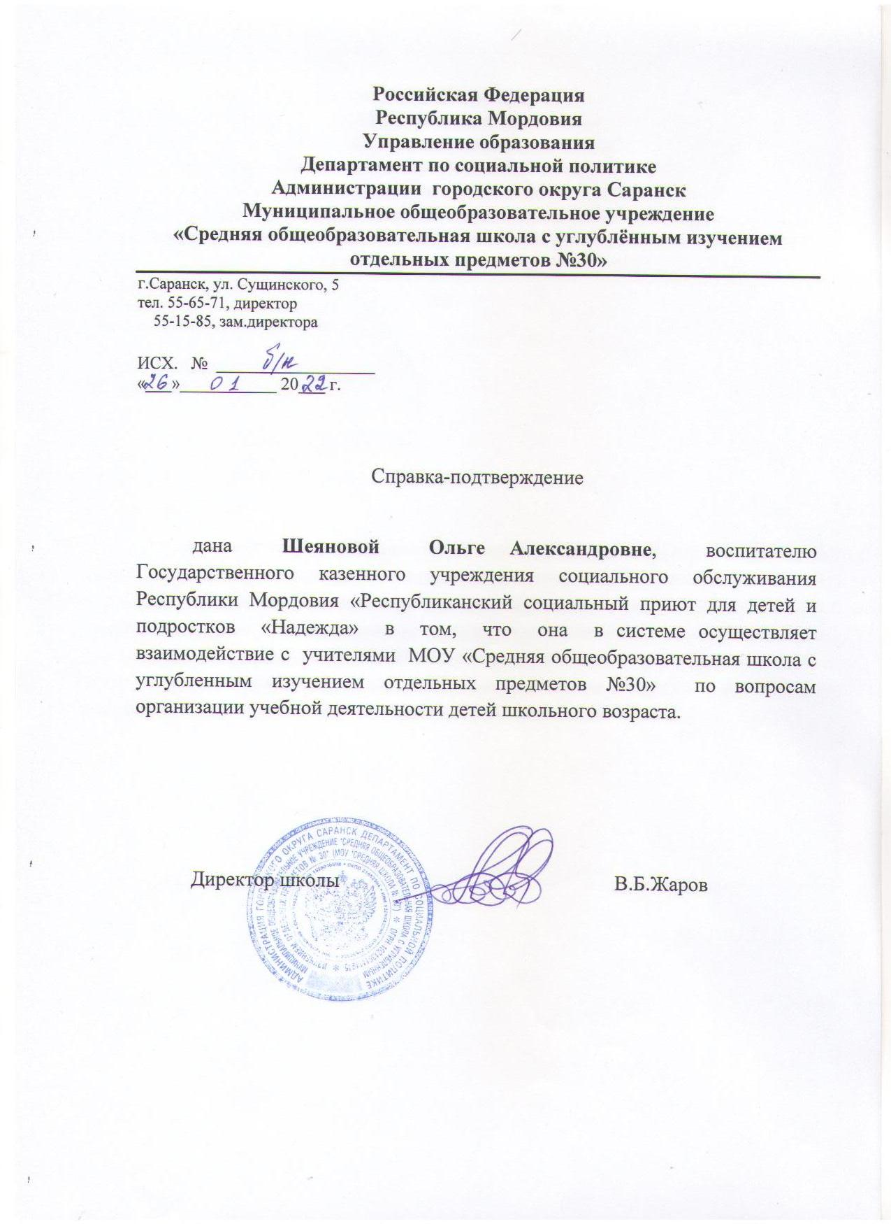
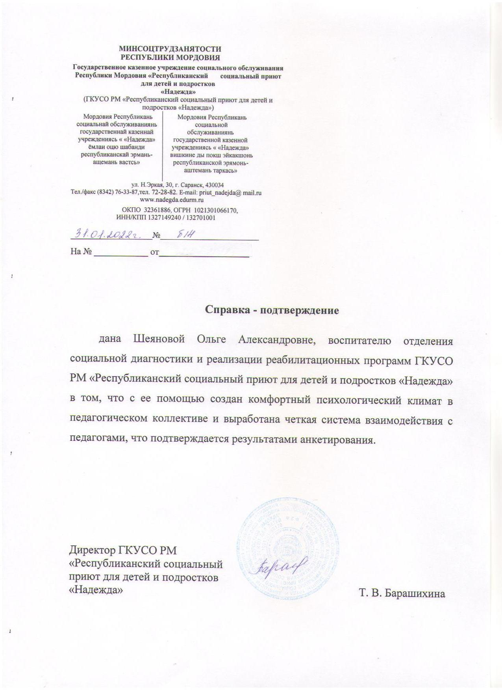
ВЗАИМОДЕЙСТВИЕ С ПЕДАГОГАМИ

Slide 6
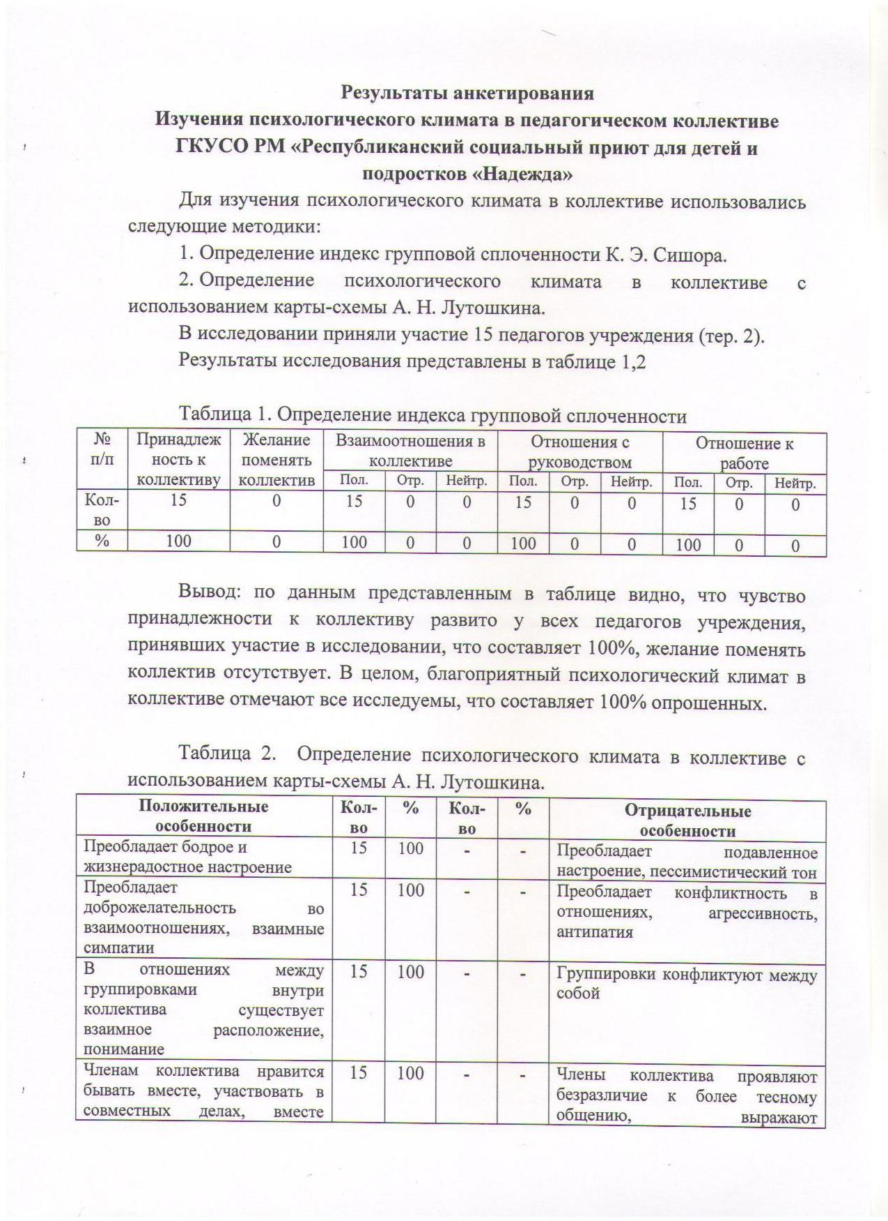
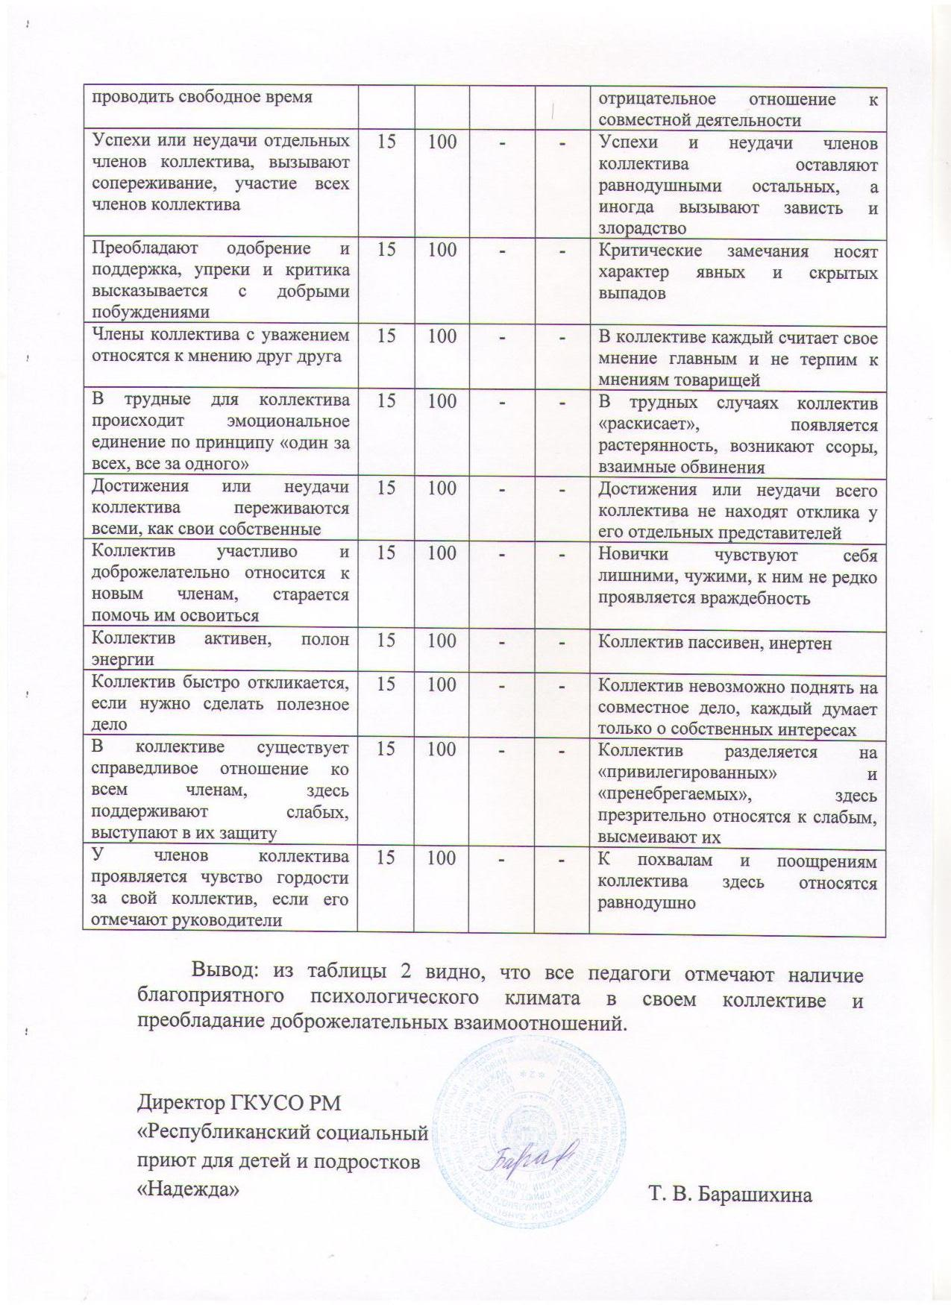
ВЗАИМОДЕЙСТВИЕ С ПЕДАГОГАМИ

Slide 7
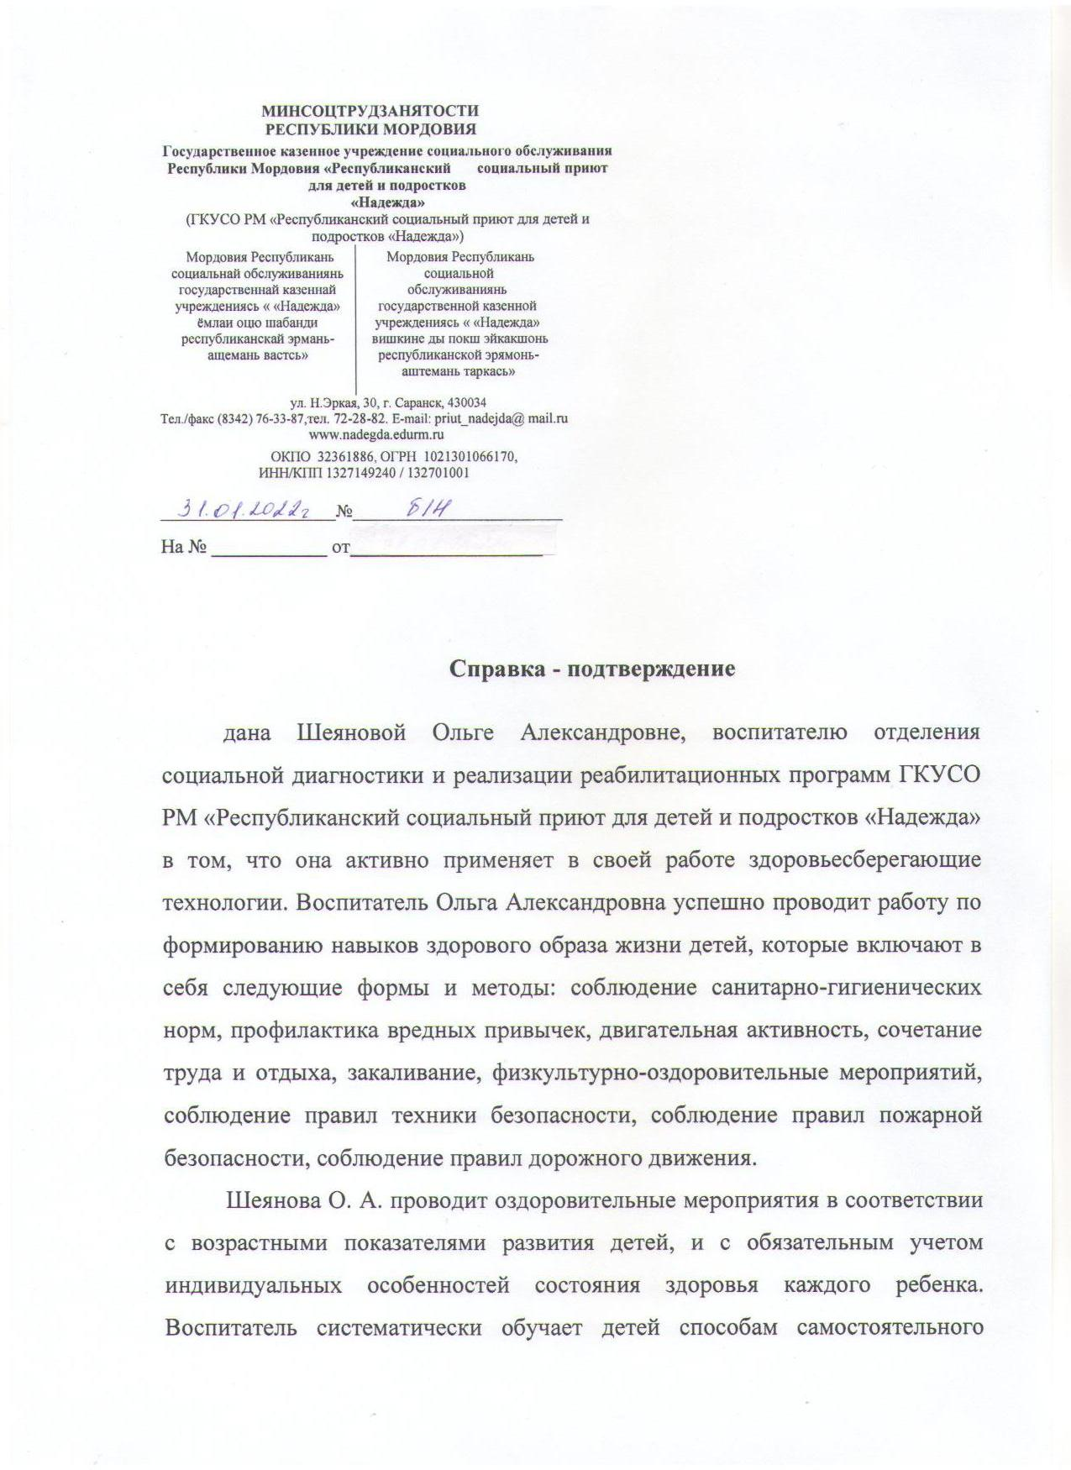
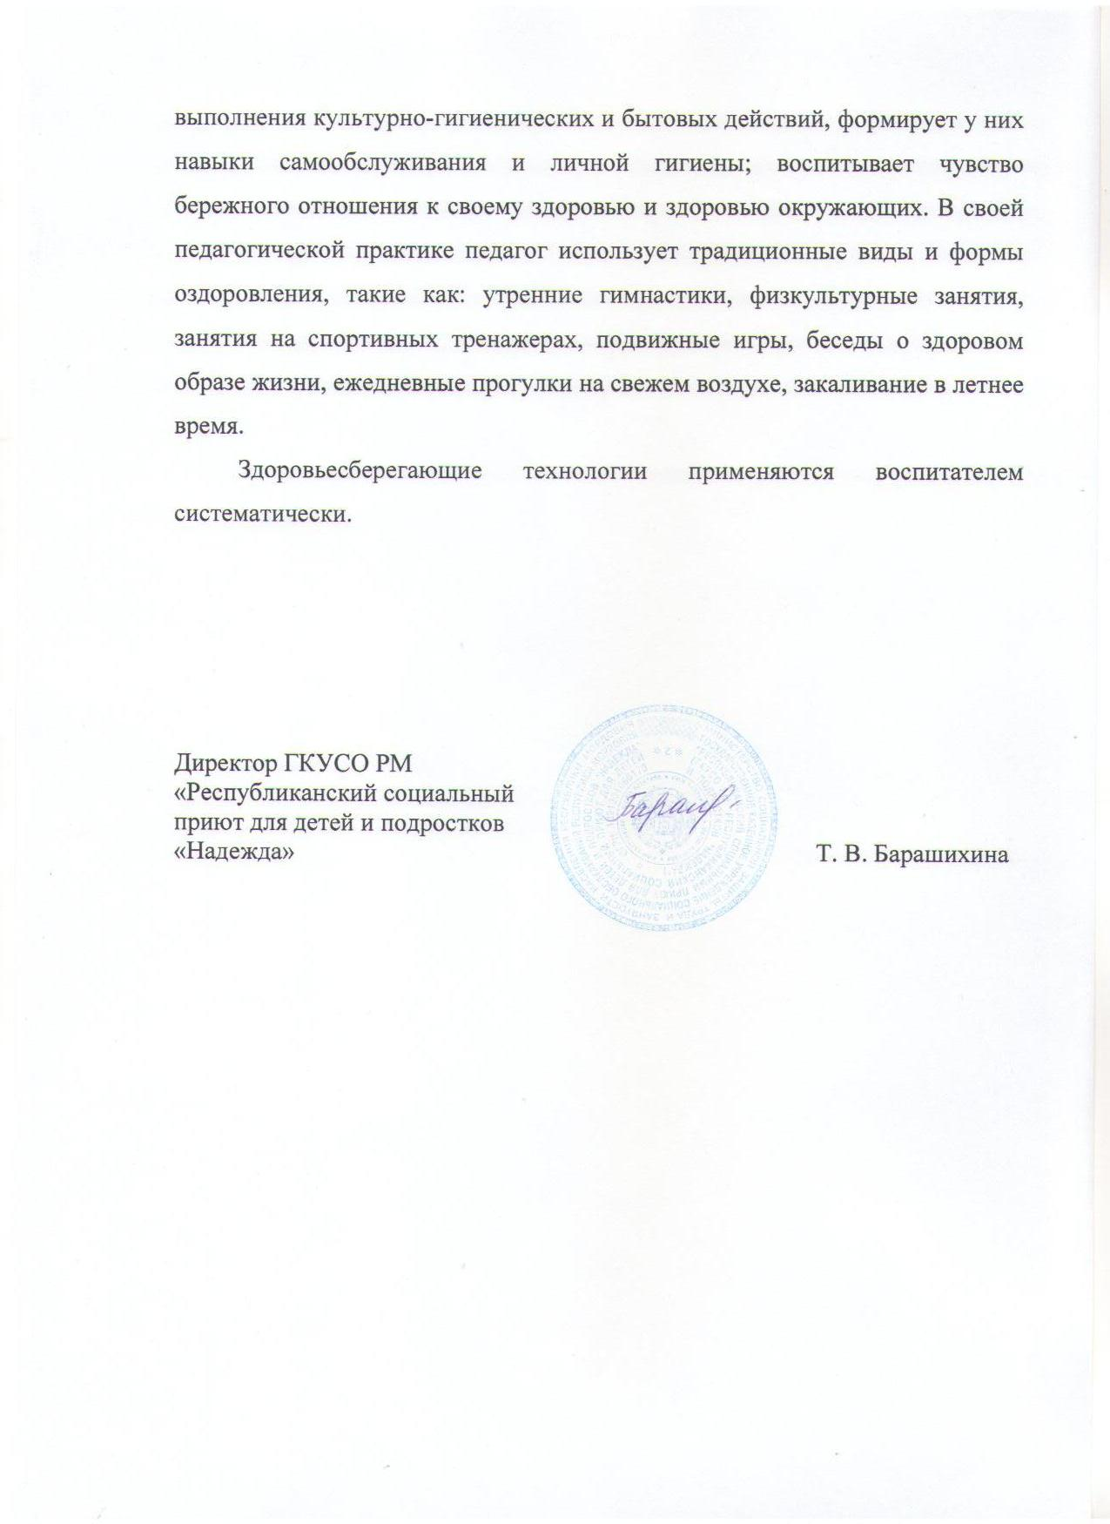
АКТИВНОЕ ПРИМЕНЕНИЕ ЗДОРОВЬЕСБЕРЕГАЮЩИХ ТЕХНОЛОГИЙ

Slide 8
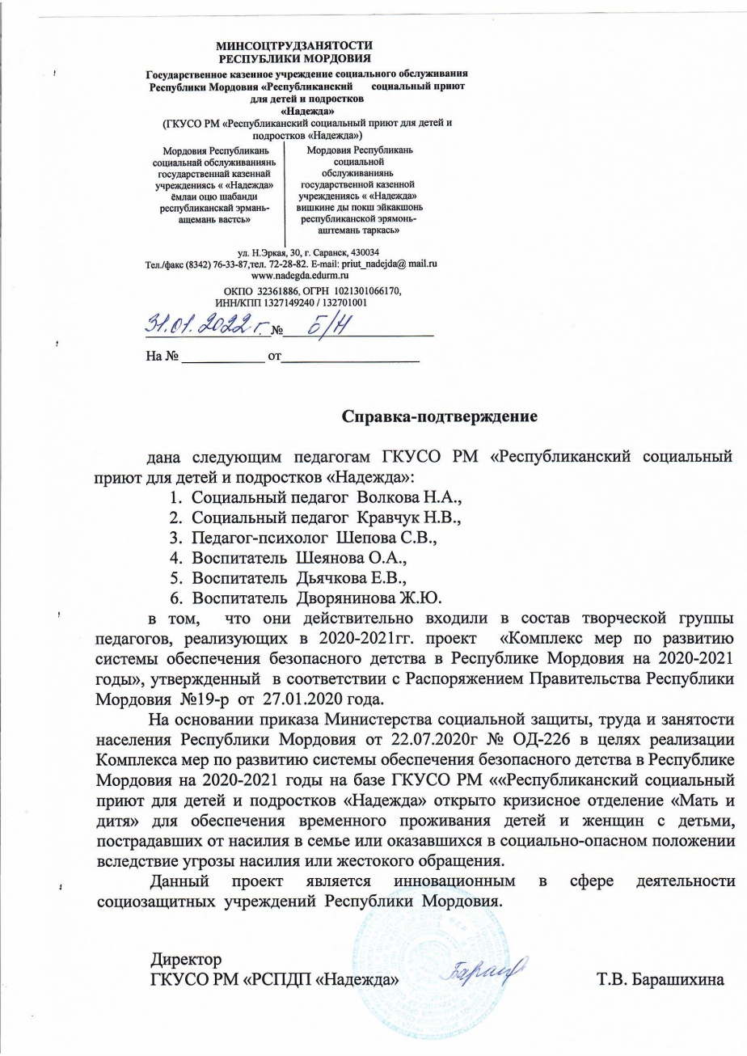
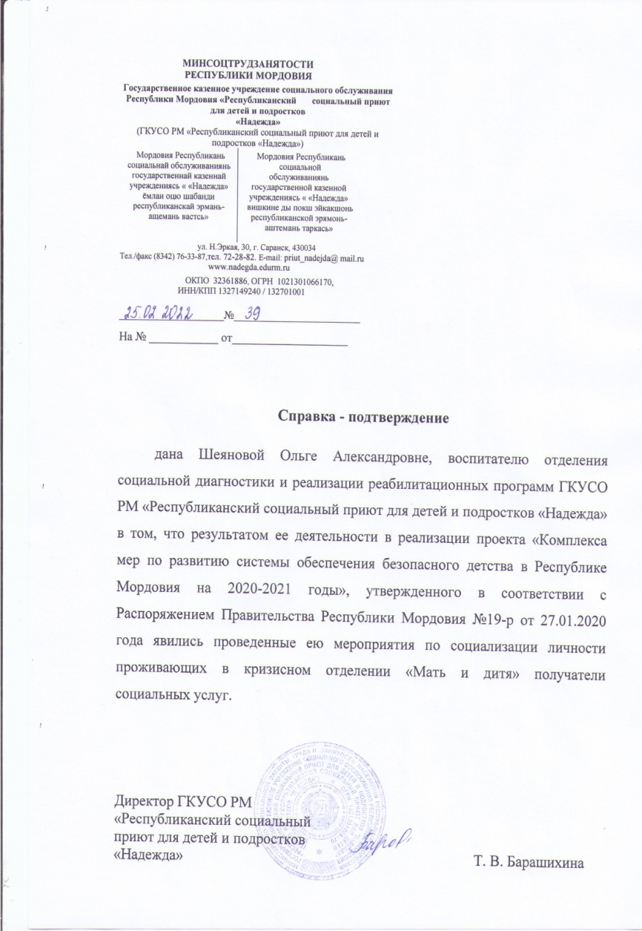
РЕЗУЛЬТАТЫ УЧАСТИЯ В ИННОВАЦИОННОЙ (ЭКСПЕРИМЕНТАЛЬНОЙ) ДЕЯТЕЛЬНОСТИ

Slide 9
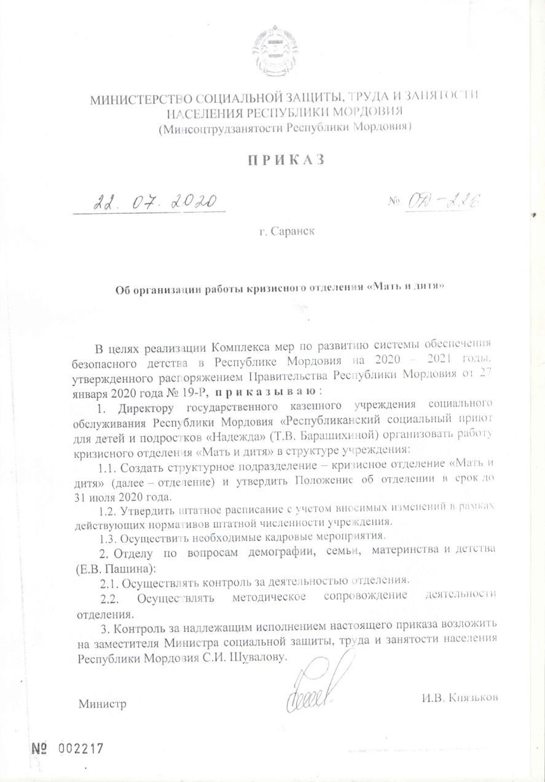
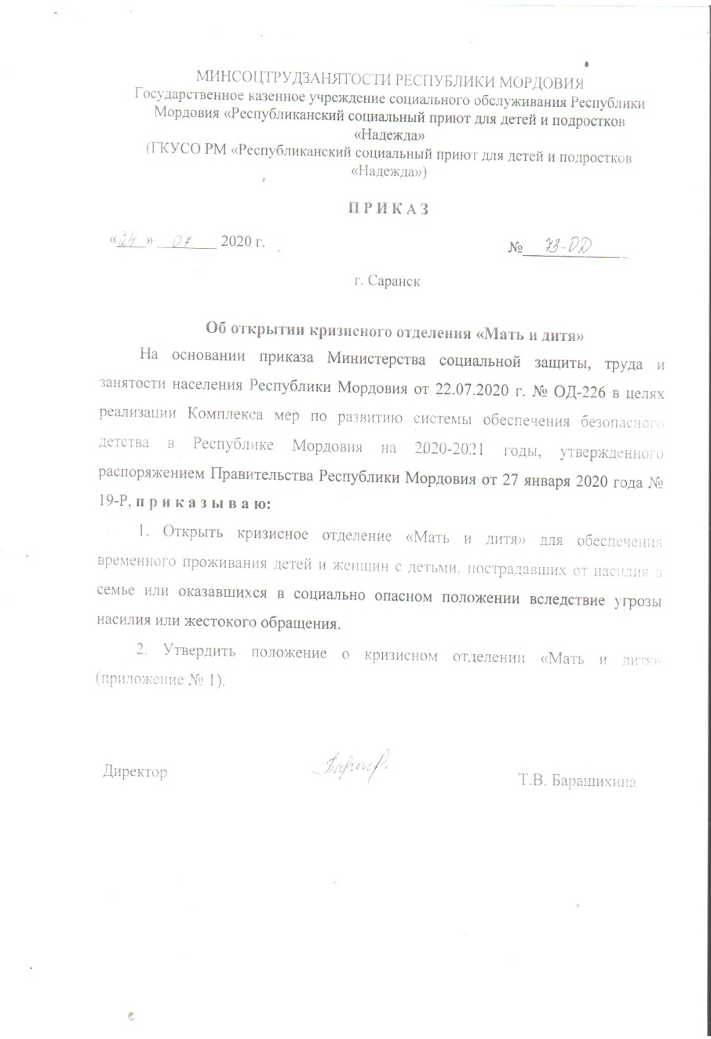
РЕЗУЛЬТАТЫ УЧАСТИЯ В ИННОВАЦИОННОЙ (ЭКСПЕРИМЕНТАЛЬНОЙ) ДЕЯТЕЛЬНОСТИ

Slide 10
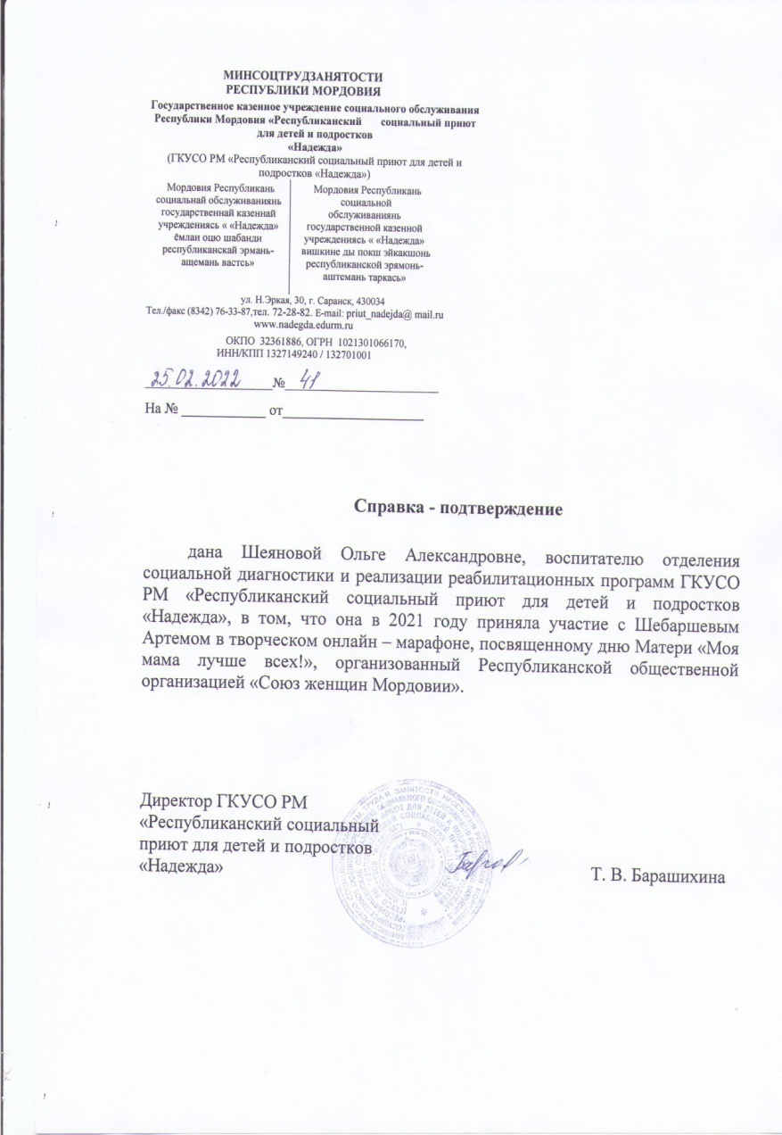
УЧАСТИЕ ДЕТЕЙ В: ОТКРЫТЫХ КОНКУРСАХ, ВЫСТАВКАХ, ТУРНИРАХ, СОРЕВНОВАНИЯХ
РЕСПУБЛИКАНСКИЙ УРОВЕНЬ

Slide 11
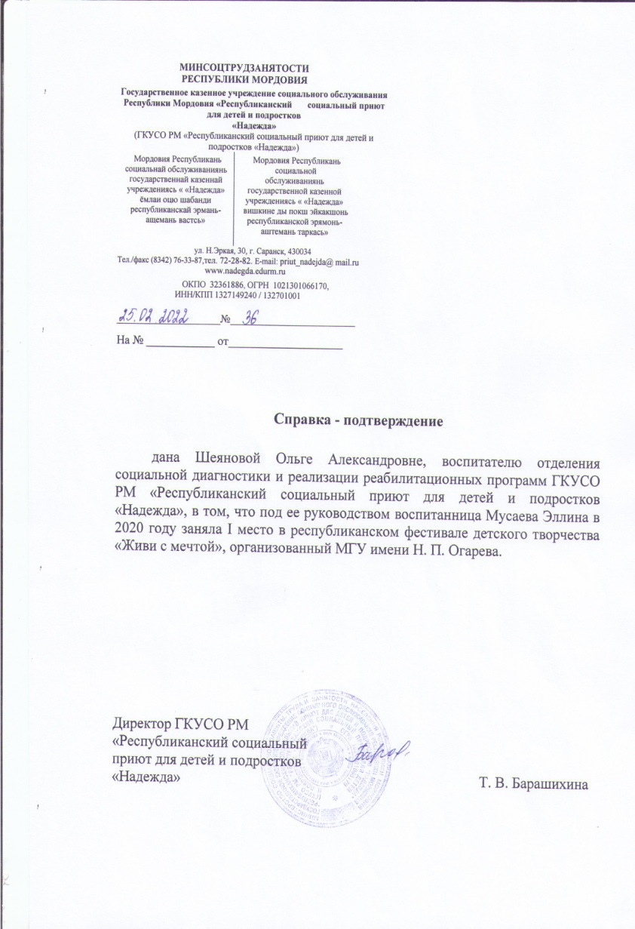

УЧАСТИЕ ДЕТЕЙ В: ОТКРЫТЫХ КОНКУРСАХ, ВЫСТАВКАХ, ТУРНИРАХ, СОРЕВНОВАНИЯХ
РЕСПУБЛИКАНСКИЙ УРОВЕНЬ

Slide 12

УЧАСТИЕ ДЕТЕЙ В: ОТКРЫТЫХ КОНКУРСАХ, ВЫСТАВКАХ, ТУРНИРАХ, СОРЕВНОВАНИЯХ
РОССИЙСКИЙ УРОВЕНЬ

Slide 13

УЧАСТИЕ ДЕТЕЙ В: ОТКРЫТЫХ КОНКУРСАХ, ВЫСТАВКАХ, ТУРНИРАХ, СОРЕВНОВАНИЯХ
МЕЖДУНАРОДНЫЙ УРОВЕНЬ

Slide 14
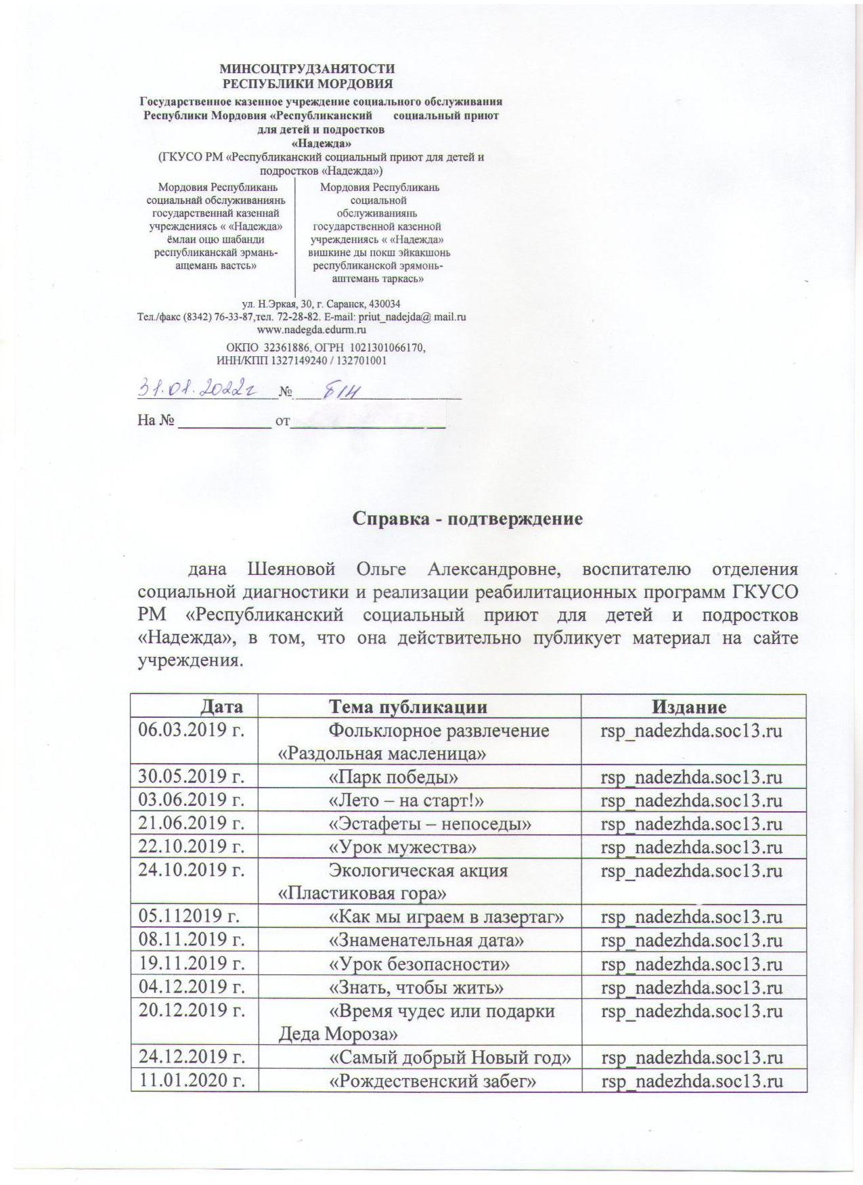
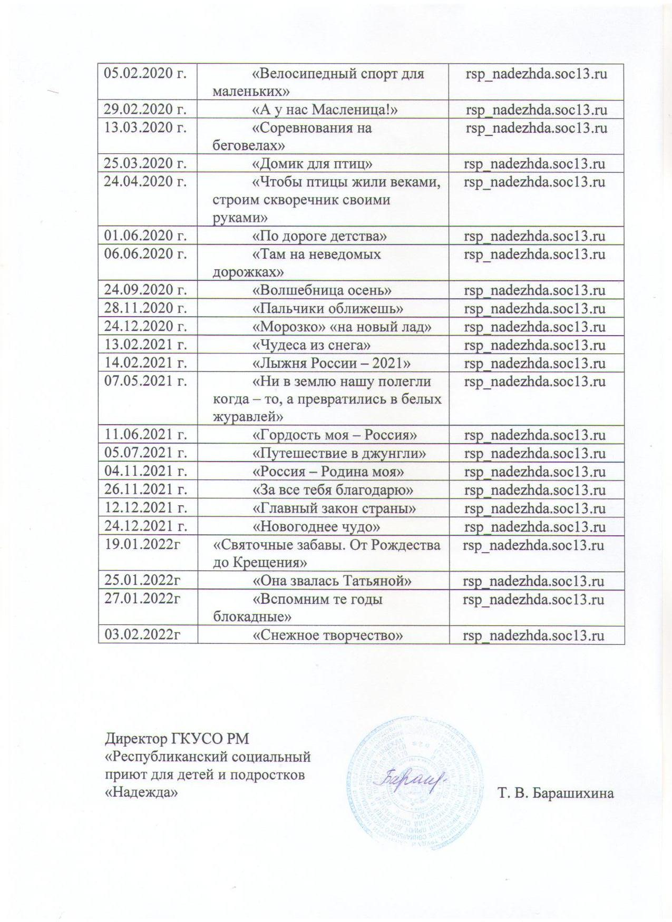
НАЛИЧИЕ ПУБЛИКАЦИЙ

Slide 15
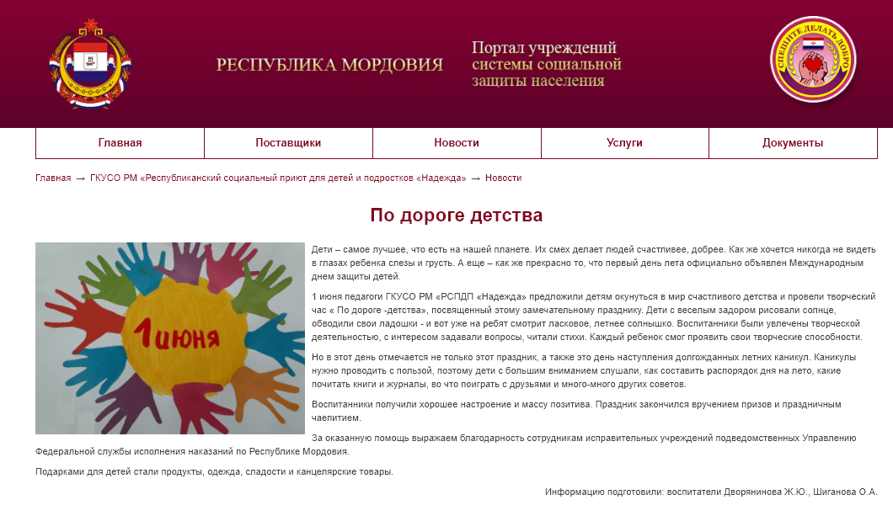
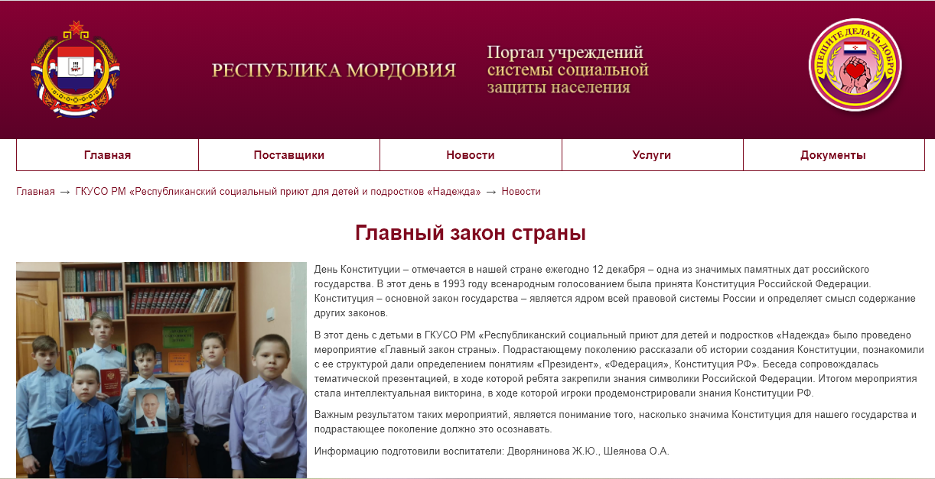
НАЛИЧИЕ ПУБЛИКАЦИЙ

Slide 16
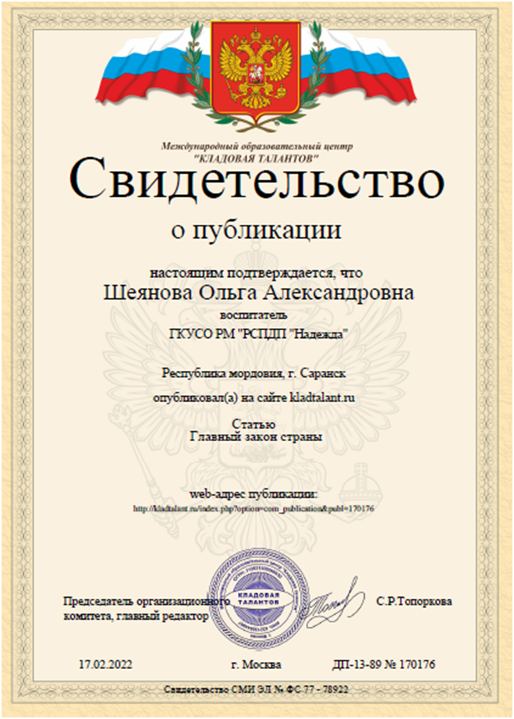
НАЛИЧИЕ ПУБЛИКАЦИЙ

Slide 17
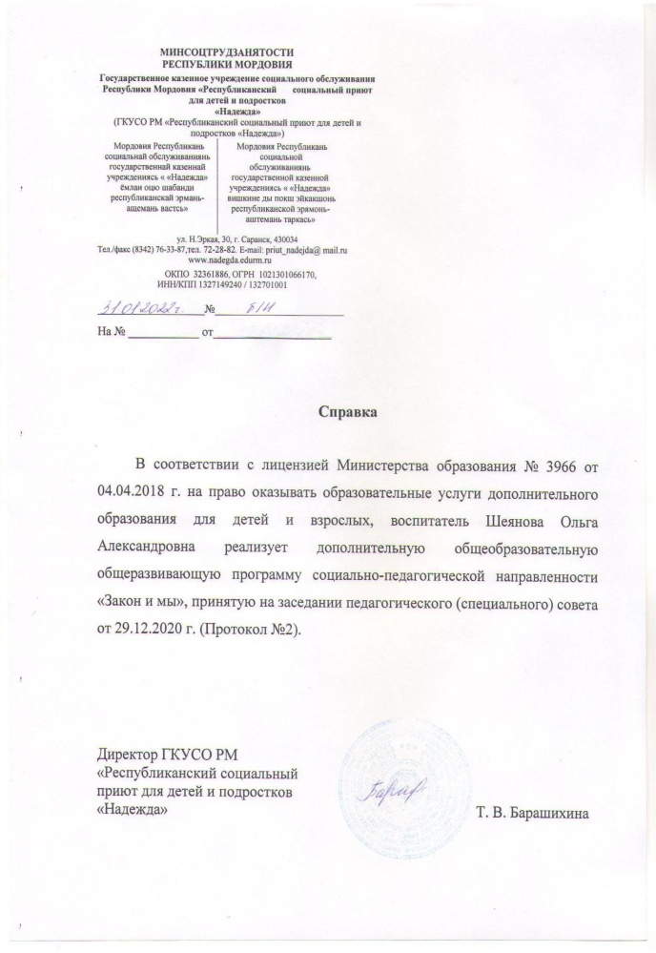
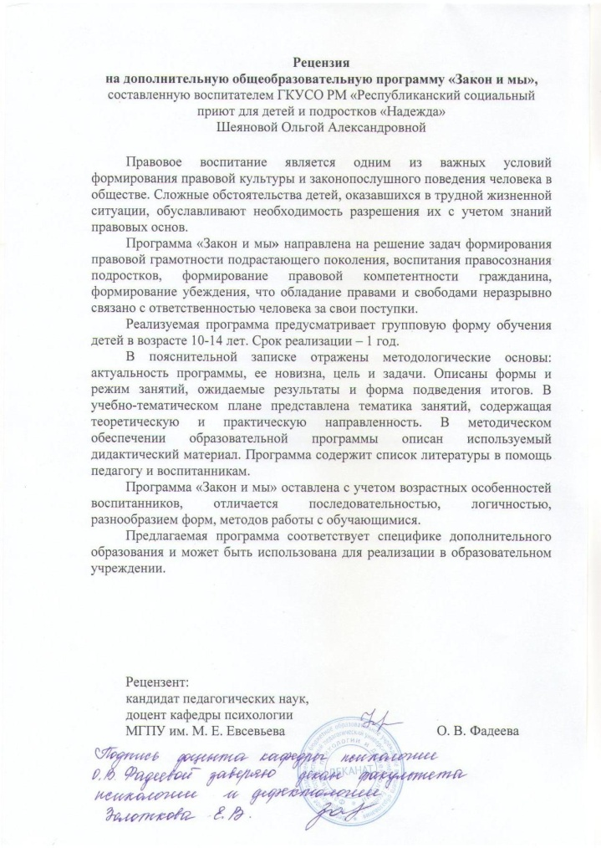
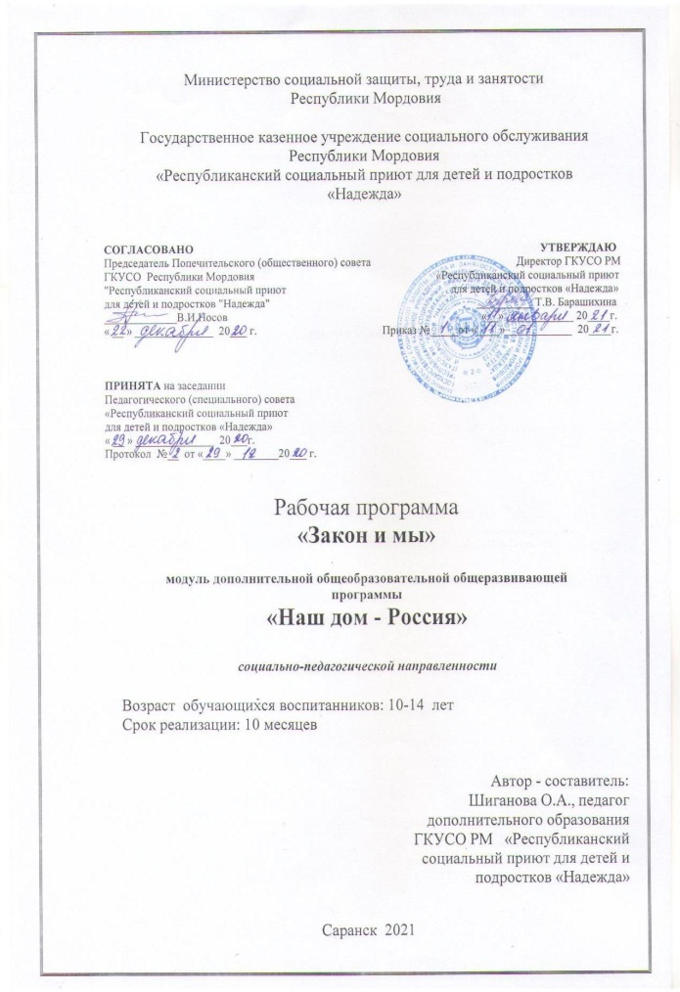
НАЛИЧИЕ АВТОРСКИХ ПРОГРАММ, МЕТОДИЧЕСКИХ ПОСОБИЙ, МЕТОДИЧЕСКИХ РЕКОМЕНДАЦИЙ

Slide 18
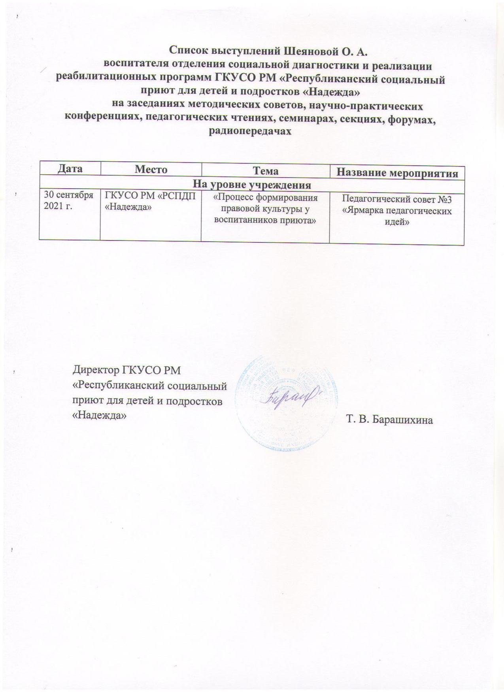
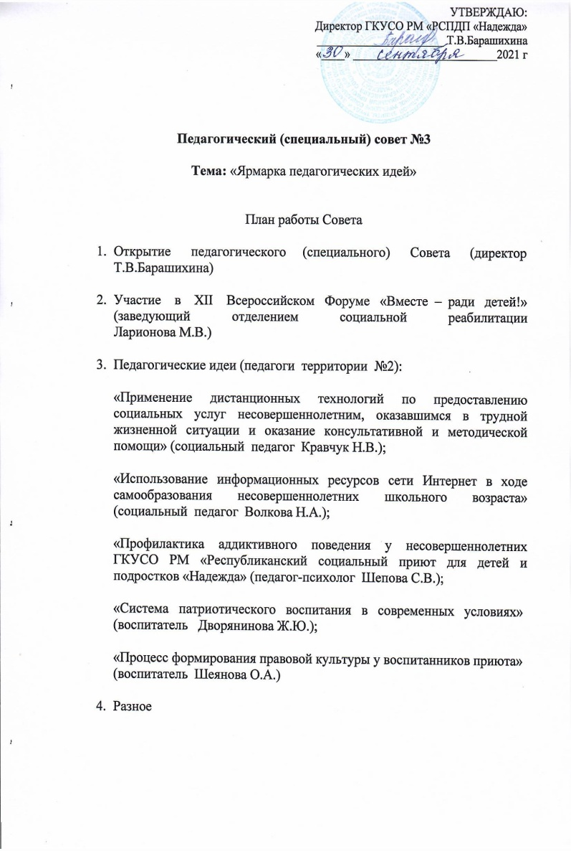
ВЫСТУПЛЕНИЯ НА ЗАСЕДАНИЯХ МЕТОДИЧЕСКИХ СОВЕТОВ, НАУЧНО-ПРАКТИЧЕСКИХ КОНФЕРЕНЦИЯХ, ПЕДАГОГИЧЕСКИХ ЧТЕНИЯХ, СЕМИНАРАХ, СЕКЦИЯХ, ФОРУМАХ, РАДИОПЕРЕДАЧАХ (ОЧНО)

Slide 19
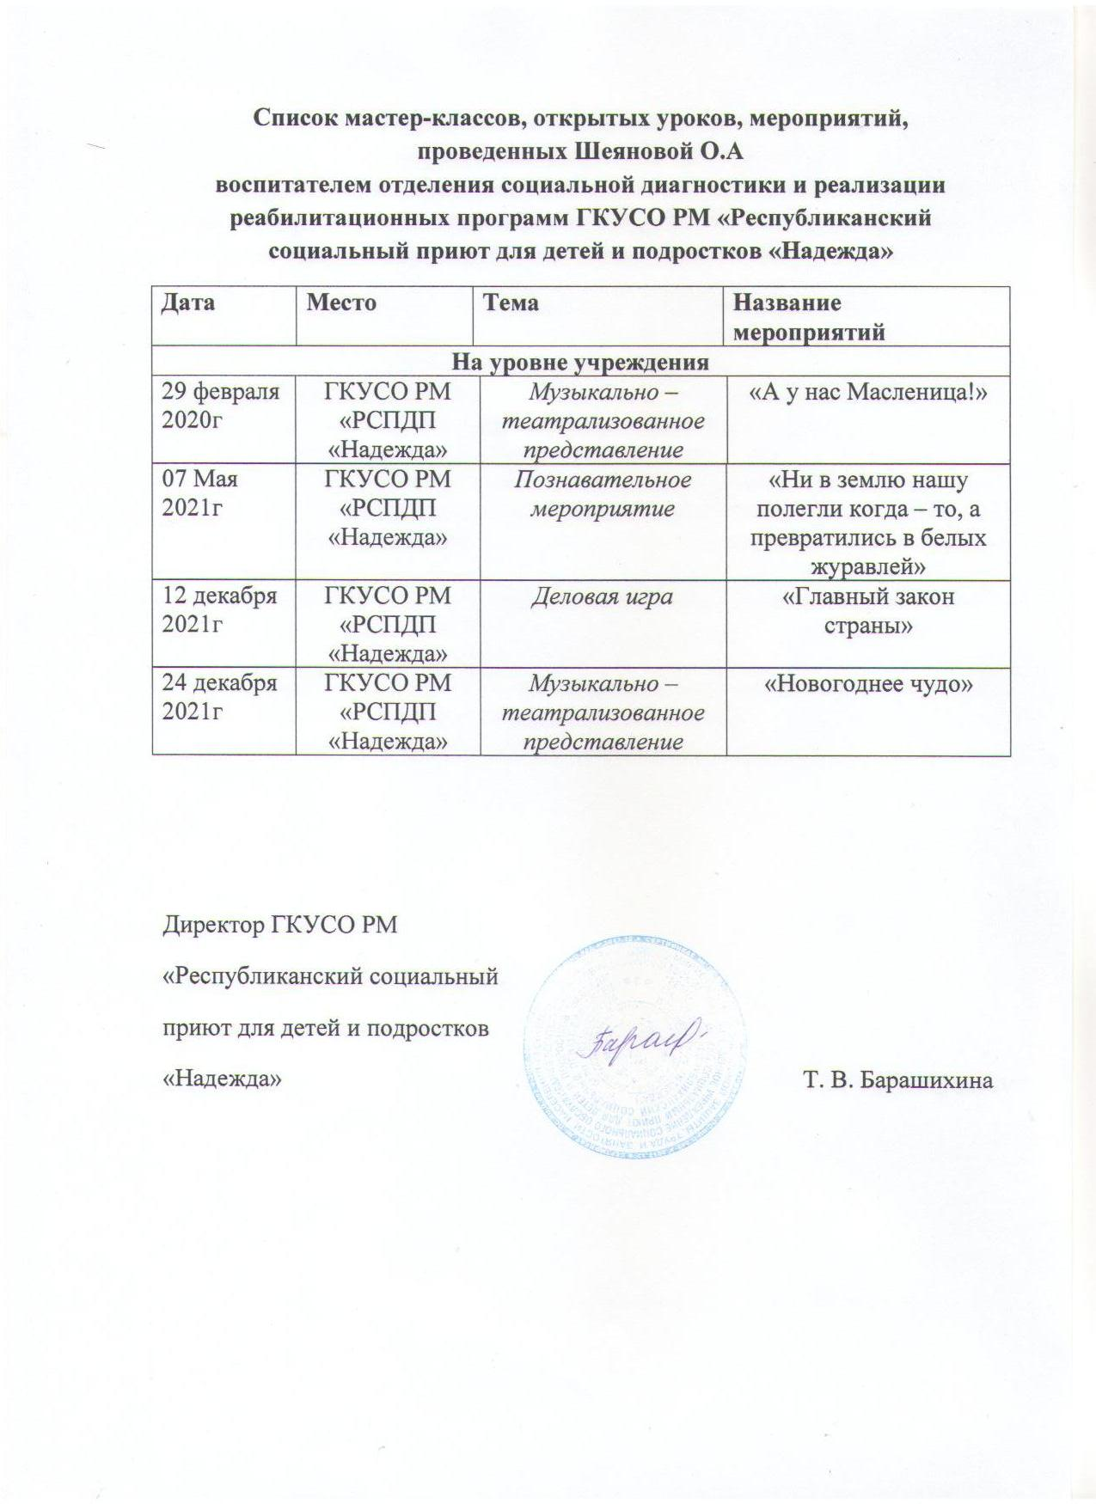
ПРОВЕДЕНИЕ ОТКРЫТЫХ ЗАНЯТИЙ, МАСТЕР-КЛАССОВ, МЕРОПРИЯТИЙ (ОЧНО)

Slide 20
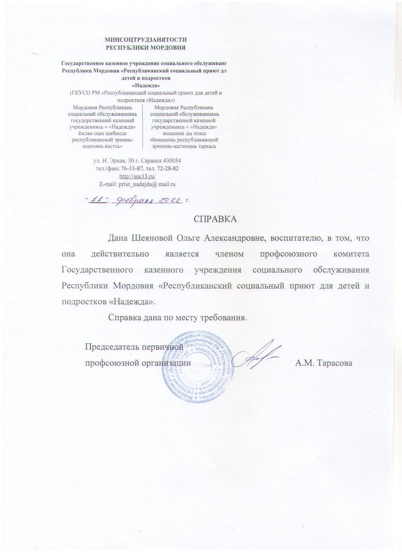
ОБЩЕСТВЕННО-ПЕДАГОГИЧЕСКАЯ АКТИВНОСТЬ ПЕДАГОГА: УЧАСТИЕ В РАБОТЕ ПЕДАГОГИЧЕСКИХ СООБЩЕСТВ, КОМИССИЯХ, В ЖЮРИ КОНКУРСОВ

Slide 21
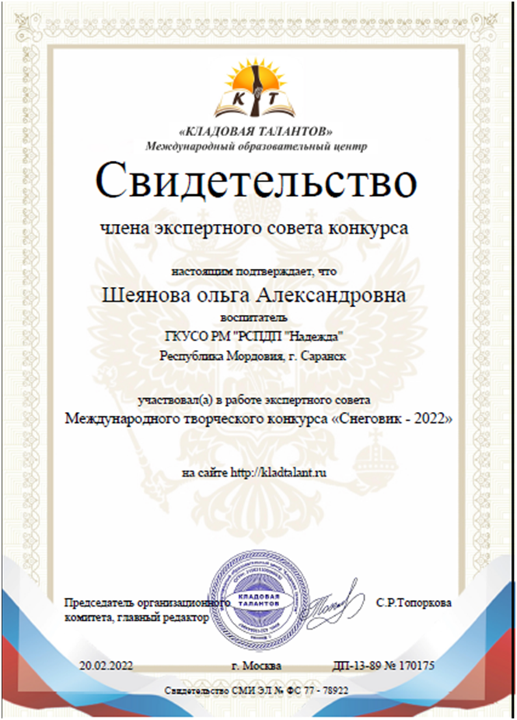
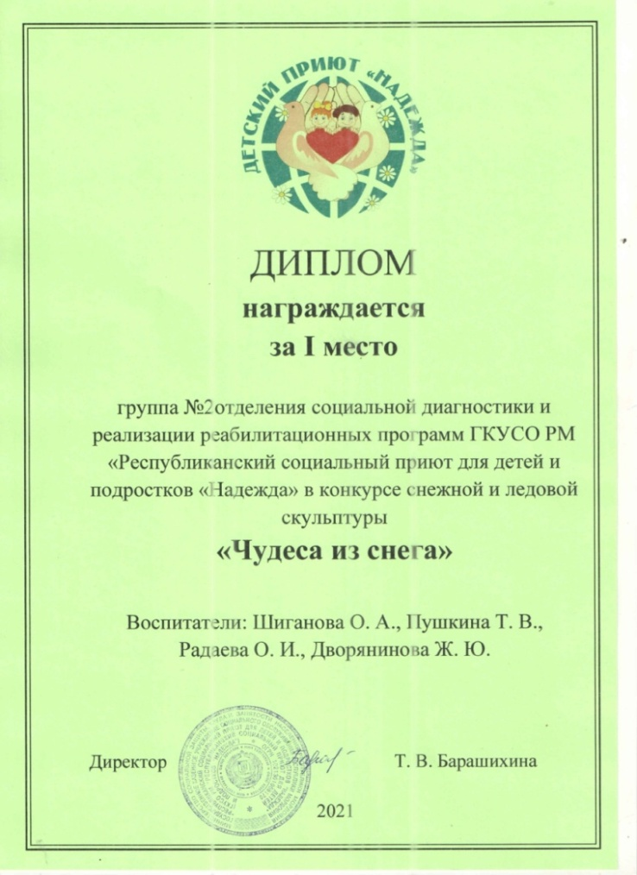
УЧАСТИЕ ПЕДАГОГА В ПРОФЕССИОНАЛЬНЫХ КОНКУРСАХ

Slide 22
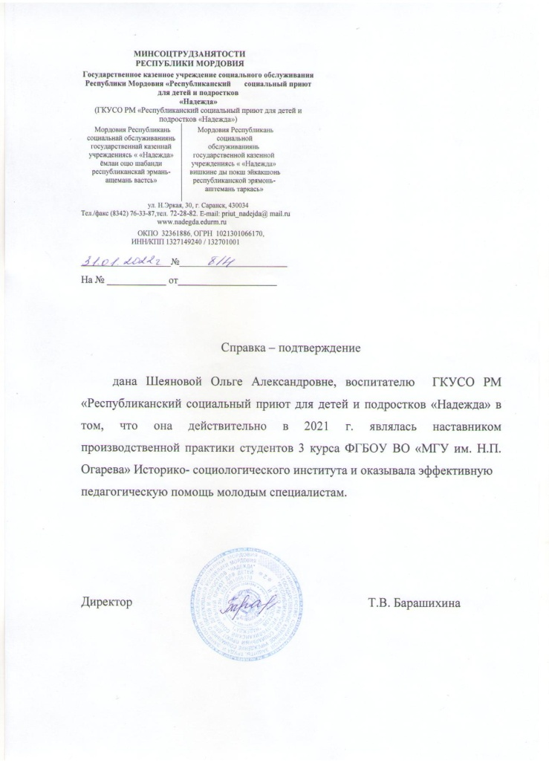
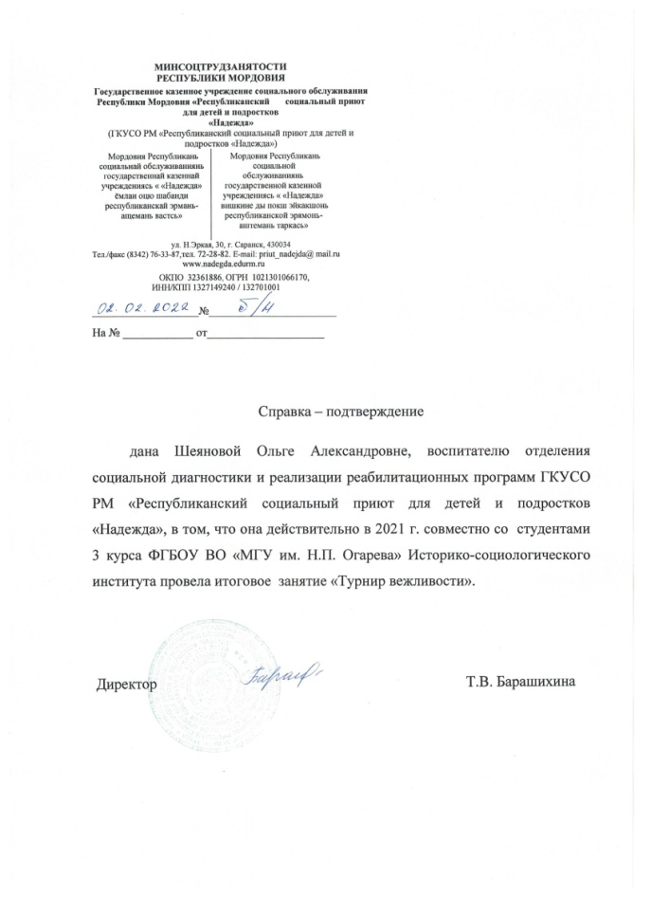
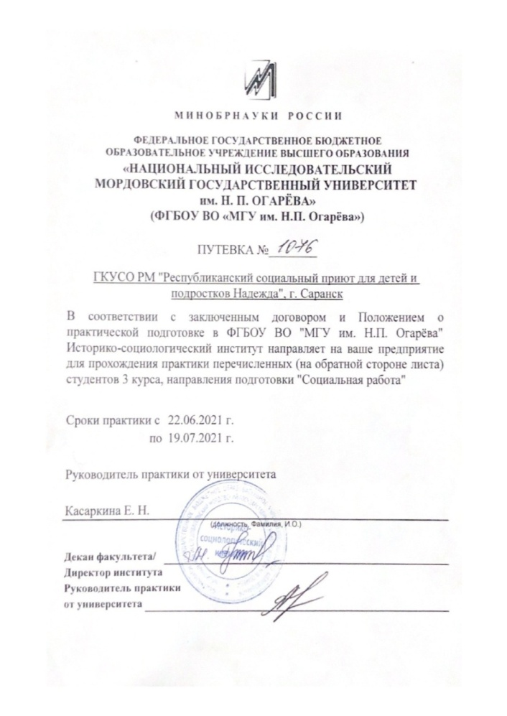
НАСТАВНИЧЕСТВО

Slide 23


НАГРАДЫ И ПООЩРЕНИЯ

Slide 24


НАГРАДЫ И ПООЩРЕНИЯ

Slide 25


НАГРАДЫ И ПООЩРЕНИЯ

